Slide 1
Spark运维诊断培训
第一期

Slide 2
培训目的
降低运维成本
提升用户理解力
培养基本运维能力
基本功
运维经验
理论与原理

Slide 3
理论部分

Slide 4
Spark运行环境
JDK（1.7或1.8）
Scala（2.10.4或2.11.8）
Spark（1.6.1或2.3.1）
Hadoop（2.7.2，底层实际为0.20.2）
Hive（0.7.1或1.2.1）
其他

Slide 5
Spark常用工具介绍
spark-shell
spark-sql
spark-submit
spark-hive
其他

Slide 6
Spark的特点
减少磁盘I/O
增加并行度
避免重新计算
可选的Shuffle排序
灵活的内存管理策略

Slide 7
Spark的其他特点
检查点支持
易于使用
支持交互式
支持SQL查询
支持流式计算
高可用
丰富的数据源支持
丰富的文件格式支持

Slide 8
运维案例

Slide 9
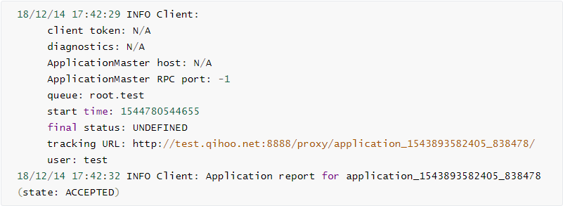
案例一 spark任务长时间处于ACCEPTED状态
客户端日志：

Slide 10
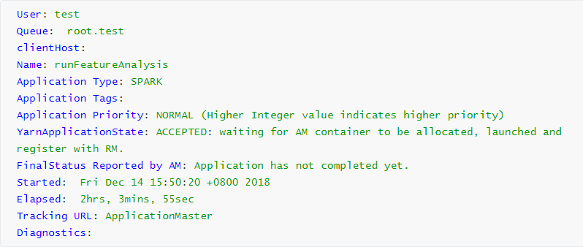
案例一 spark任务长时间处于ACCEPTED状态
Yarn任务信息：
http://test.qihoo.net:8888/proxy/application_1543893582405_838478/

Slide 11
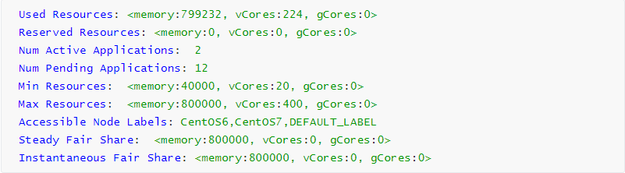
案例一 spark任务长时间处于ACCEPTED状态
Yarn队列信息：
http://test.qihoo.net:8888/cluster/scheduler?openQueues=root.test
解决方法：查看Yarn队列的资源使用情况。如果发现资源已经不足，则需要等待。 如果还有资源，根据之前的一些实际经验，则可能是Yarn的调度有了问题。

Slide 12
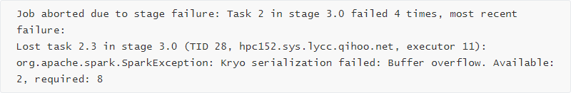
案例二 spark.kryoserializer.buffer
用户日志出现：
解决方法：合理设置spark.kryoserializer.buffer.max和spark.kryoserializer.buffer。 spark.kryoserializer.buffer.max应该小于2G 。 如果设置小于2G还是报错，可能是输入数据太大或者逻辑复杂生成的数据多， 建议减少每个task的处理数据量。

Slide 13
案例三 Total size of serialized results
用户日志出现：
解决方法：用户应该考虑拉取数据到driver端是否合理？ 如果不合理，增加过滤条件或者采用insert overwrite directory命令解决； 如果合理，则适当增加spark.driver.maxResultSize的大小。

Slide 14
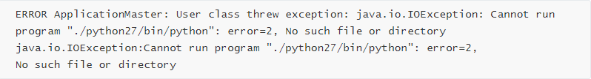
案例四 python路径不正确
用户日志出现：
解决方法：用户使用archives方式提交python2.7.tgz，该tgz有多级目录 指定的Python的路径不对。

Slide 15
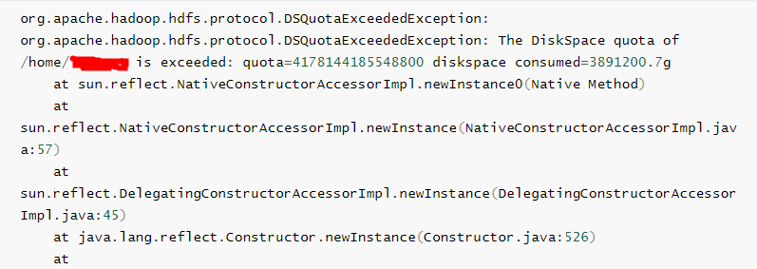
案例五 The DiskSpace quota of /home/… is exceeded
用户日志出现：
解决方法：分配给用户的hdfs的quato满了，需要登录云图申请加资源。

Slide 16
案例六 空指针异常
用户日志出现：
java.lang.NullPointerException
解决方法：需要根据线程栈的信息具体分析。 大多数情况下，是用户代码的逻辑问题。 少数情况下，是Spark自身的bug导致。

Slide 17
案例七 Table not found
用户日志出现：
org.apache.spark.sql.AnalysisException: Table not found
解决方法：出现此错误，目前有三种可能： 一、表不存在
这种情况最为常见。一般是用户写错的表名或者没有这个表。
二、Hive元数据服务不正常
之前碰到过Hive元数据服务内存不足、频繁GC导致服务不响应的问题。
三、没有切换到相应的DB
这种情况的出现完全是用户使用习惯导致。

Slide 18
更多运维诊断分析，请浏览
http://xsql.qihoo.net/troubleshooting/common/

Slide 19
XSQL介绍

Slide 20
大数据开发的常见问题
异构数据源
陡峭的学习曲线
高昂的开发成本
异构数据源无法关联
数据迁移困难重重
执行时间过长

Slide 21
海量数据的处理能力
多数据源
异构数据源
数据联邦
XSQL
Data
Data
Data
Data

Slide 22
复杂计算的支持
环境
算法
架构

Slide 23
高性能
并行计算
迭代计算
Shuffle优化
引擎下推
资源优化
Yarn集群动态选择

Slide 24
低门槛
统一API
基于ANSI SQL-2003
统一Command
Restful和Thrift服务

Slide 25
数据源支持
数据源分类
关系型
文档型
√
OLAP
Key-value
√
Hive
√
MySQL
√
Oracle
No Started
Elasticsearch
√
MongoDB
√
Druid
√
Redis
√
HBase
√
Clickhouse
No Started

Slide 26
欢迎观看！

